Slide 1
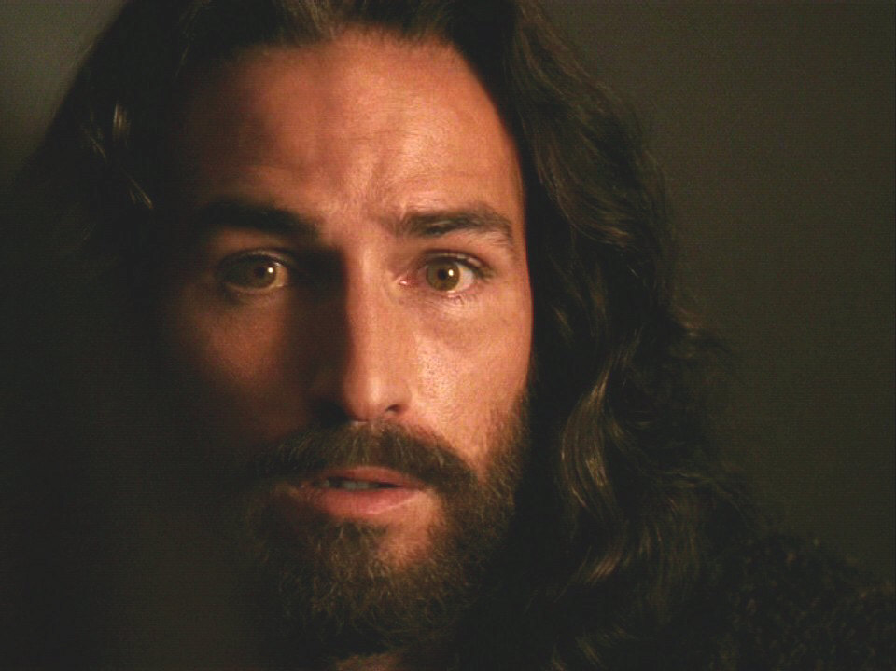
قيامة يسوع المسيح
يوحنا 20
علم المسيح: شخص وعمل يسوع
د. ريك جريفيث• مؤسسة الدراسات اللاهوتية الأردنية• BibleStudyDownloads.org

Slide 2
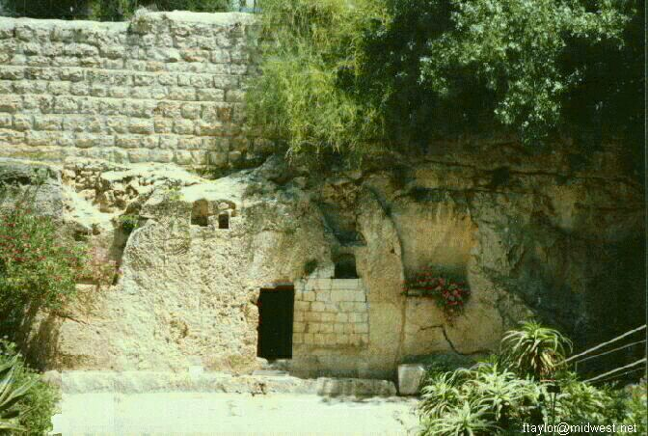
لماذا من المهم أن يكون يسوع حياً؟
Notes:
2

Slide 3
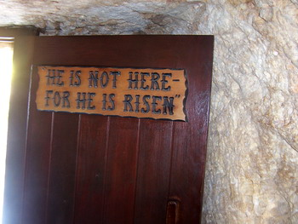
نحن نحيا لأنه حي

Slide 4
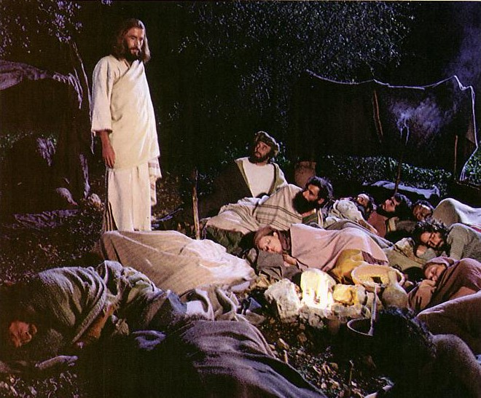
سيطر يسوع على اعتقاله (يوحنا 18: 1-11)

Slide 5
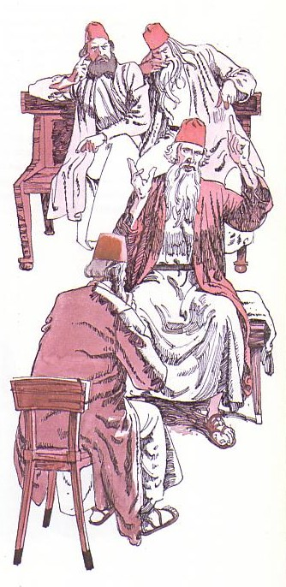
أثبتت محاكمات يسوع غير القانونية برائته (18: 12-19: 16أ)
Notes:
Then his six illegal trials proved him innocent!

Slide 6
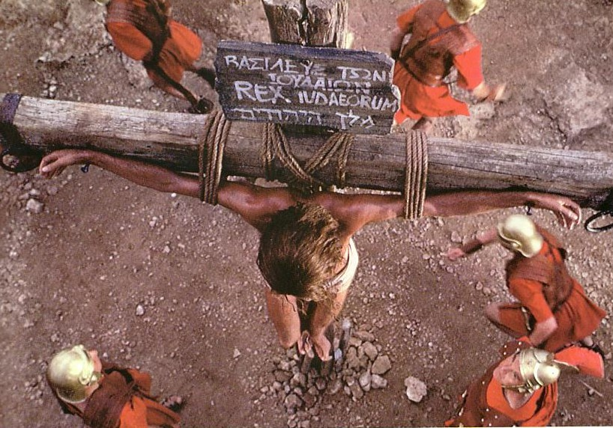
اليوم : موت يسوع دفع ثمن خطايانا (19: 16ب-42)
Notes:
Today in John 19:16b-42 we finish the passion account where it shows how Christ voluntarily gave his life for us.

Slide 7
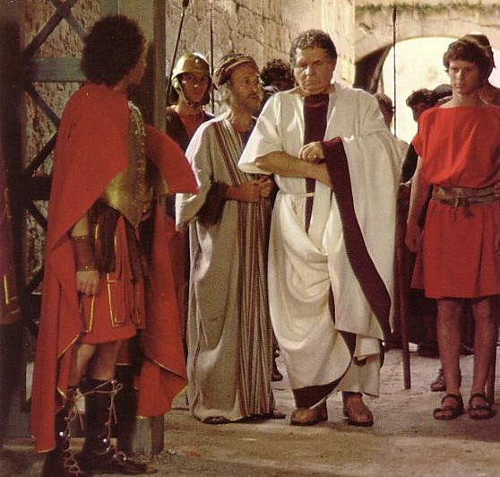
أحرس القبر

Slide 8
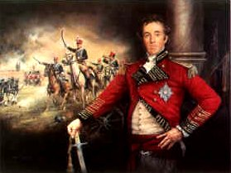
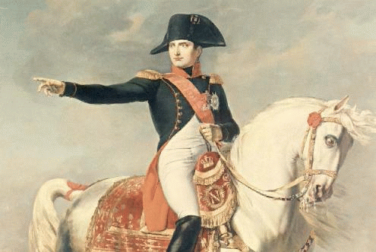
أخبار الحرب
نابليون في ووترلو
هزم ولينغتون
الشيطان في الجلجثة
هزم يسوع
Notes:
8
8

Slide 9
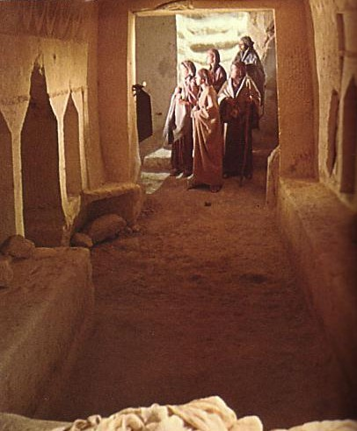
الفكرة الرئيسية في يوحنا
إن قيامة يسوع تقابل كل واحد منا عند حاجته (يوحنا 20).

Slide 10
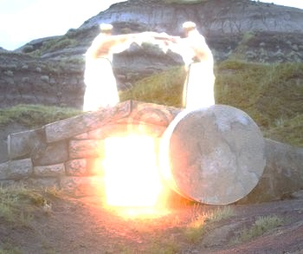
1. القبر الفارغ يرينا أن المسيح حي اليوم (يوحنا 20: 1-9)

Slide 11
فيلم إنجيل يوحنا
يوحنا 20: 1-9
Notes:
11

Slide 12
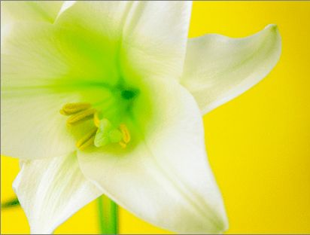
ثلاثة شهود أساسيين
مريم (1-2)
يوحنا (3-5)
بطرس (6-9)

Slide 13
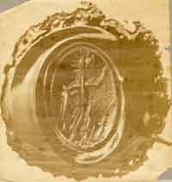
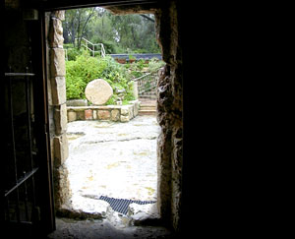
من داخل القبر تطل على الخارج
الختم الروماني يمنع العبث
Notes:
13
13

Slide 14
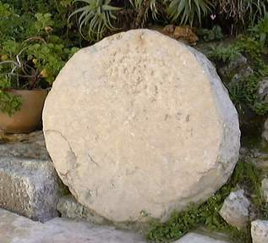
الحجر قد دحرج
Notes:
14
14

Slide 15
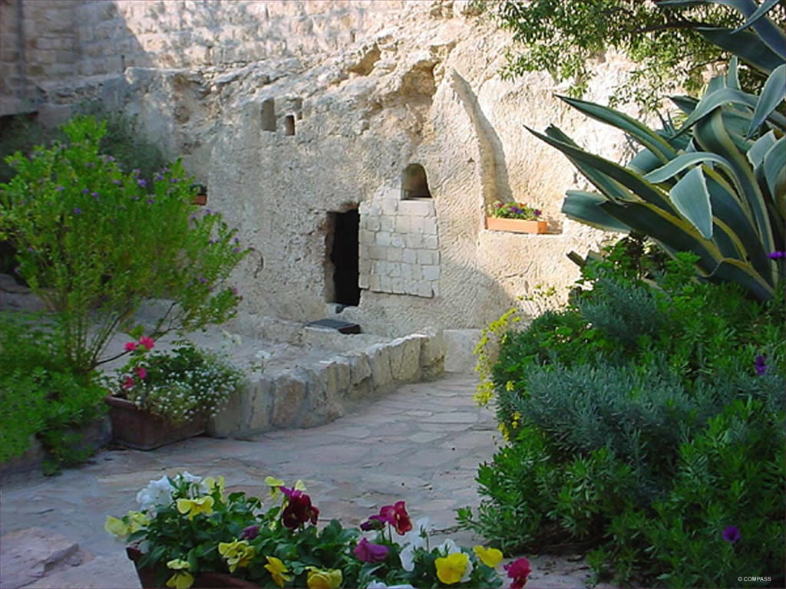
بستان القبر
Notes:
15
15

Slide 16
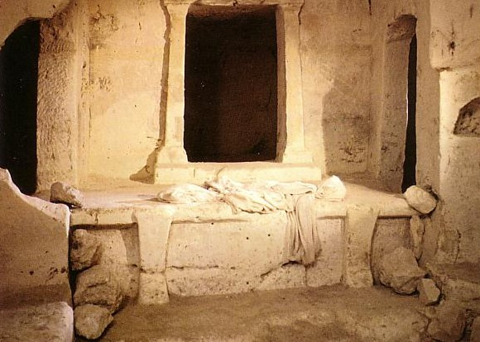
أكفان فارغة

Slide 17
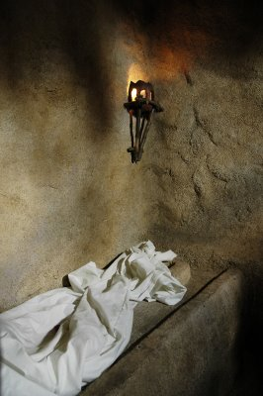
النظر في يوحنا 20: 5-8
يوحنا
نظر
ع 5
يوحنا
رأى
ع 8
“اختلس النظر”
لمس
بطرس نظر ع 6
ينظر باهتمام
Notes:
17
17

Slide 18
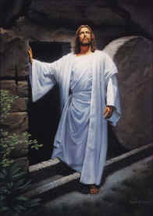
2. قيامة المسيح تقابل حاجتك (يوحنا 20: 10-29)
تعزي مريم اليائسة (10-18)
Notes:
18
18

Slide 19
فيلم إنجيل يوحنا
يوحنا 20: 18-10
Notes:
19

Slide 20
2. قيامة المسيح تقابل حاجتك (يوحنا 20: 10-29)
تعزي مريم اليائسة (10-18)
تشجع التلاميذ المحبطين (19-23)
Notes:
20
20

Slide 21
فيلم إنجيل يوحنا
يوحنا 20: 19-23
Notes:
21

Slide 22
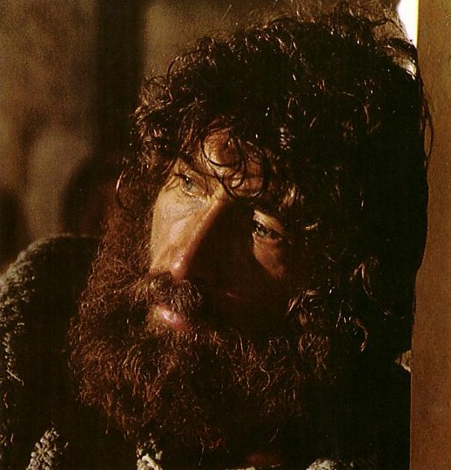
ما الذي يتطلبه الأمر لتغيير بطرس اليائس؟

Slide 23
2. قيامة المسيح تقابل حاجتك (يوحنا 20: 10-29)
تعزي مريم اليائسة (10-18)
تشجع التلاميذ المحبطين (19-23)
تعطي الدليل لتوما الشكاك (24-29)
Notes:
23
23

Slide 24
فيلم إنجيل يوحنا
يوحنا 20: 24-29
Notes:
24

Slide 25
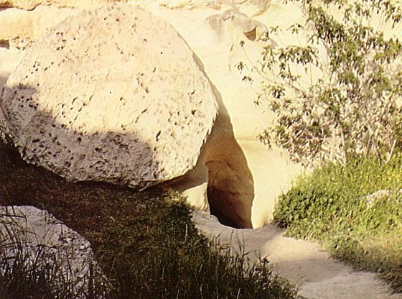
من دحرج الحجر؟
لم يمت مطلقاً
قوة يسوع؟
الرومان؟
القادة اليهود؟
التلاميذ؟

Slide 26
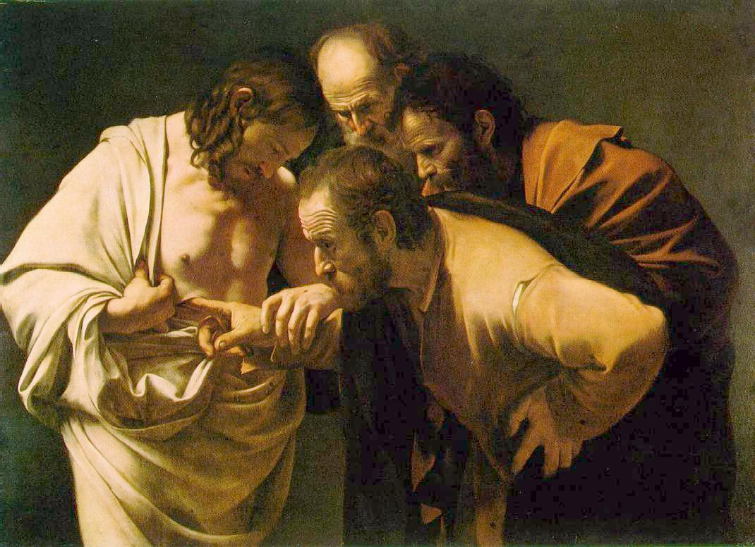
لماذا كتب يوحنا عن معجزات يسوع؟
3. كل معجزات يسوع هدفها أن تأتي بنا إلى الإيمان به (20: 30-31)
وأما هذه فقد كتبت لتؤمنوا أن يسوع هو المسيح ابن الله ولكي تكون لكم إذا آمنتم حياة باسمه (يوحنا 20: 31)

Slide 27
فيلم إنجيل يوحنا
يوحنا 20: 30-31
Notes:
27

Slide 28
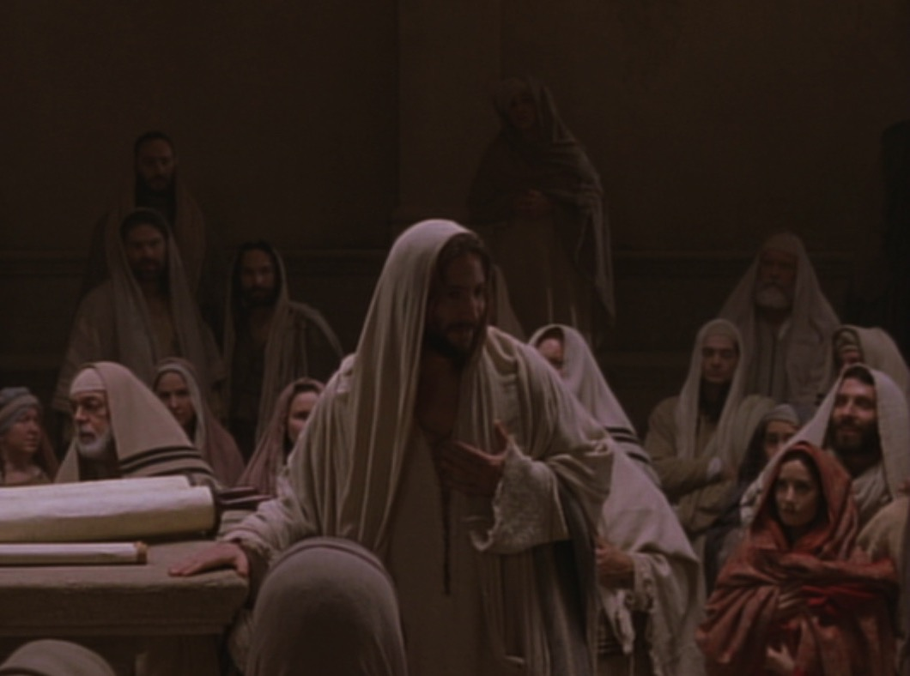
الكلمة المفتاحية الإيمان
يوحنا
107
الآية المفتاحية
وَآيَاتٍ أُخَرَ كَثِيرَةً صَنَعَ يَسُوعُ قُدَّامَ تَلاَمِيذِهِ لَمْ تُكْتَبْ فِي هذَا الْكِتَابِ. وَأَمَّا هذِهِ فَقَدْ كُتِبَتْ لِتُؤْمِنُوا أَنَّ يَسُوعَ هُوَ الْمَسِيحُ ابْنُ اللهِ، وَلِكَيْ تَكُونَ لَكُمْ إِذَا آمَنْتُمْ حَيَاةٌ بِاسْمِهِ.
(20: 30-31)

Slide 29
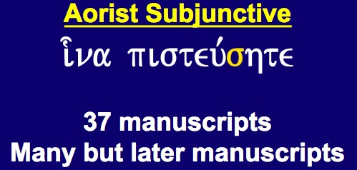
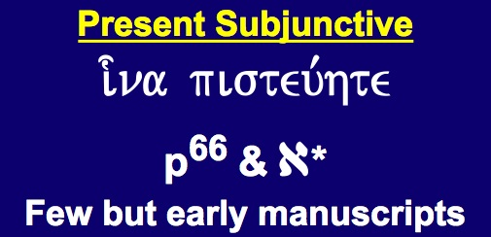
المتغيرات النصية في يوحنا 20: 31
110
إنجيلي
... هذه كتبت حتى تؤمنوا أن يسوع هو المسيح ابن الله ومن خلال الإيمان تكون لكم حياة في اسمه
تنويري
... هذه كتبت حتى تستمروا في الإيمان أن يسوع هو المسيح ابن الله ومن خلال الإيمان تكون لكم حياة في اسمه
Aorist Subjunctive
i-na pisteu,shte
37 manuscripts
Many but later manuscripts
Present Subjunctive
i-na pisteu,hte
p⁶⁶ & a* Few but early manuscripts
صيغة شرطية
صيغة شرطية حالية
37 مخطوطة
مخطوطات كثيرة ولكن متأخرة
مخطوطات قليلة لكن مبكرة
Notes:
Most of the manuscripts have the little sigma (= English "s") that makes the verb for "believe" in an undefined sense (evangelistic sense of "may believe"). However, a few early MSS lack this sigma, which turns it into a present tense (an edification sense of "go on believing"). This course follows the first sense as the book has an evangelistic thrust.
________
JE-08-Resurrection-29
LC-10-Resurrection-156
NS-04-John1-12-slide 90
NS-04-John 13-24-slide 398

Slide 30
الفكرة الرئيسية في يوحنا
إن قيامة يسوع تقابل كل واحد منا عند حاجته (يوحنا 20).

Slide 31
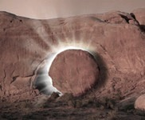
ثق بالمخلص الحي ليسدد احتياجك اليوم
اليأس
التعزية
الإحباط
التشجيع
الشك
الإثبات
Notes:
31
31

Slide 32
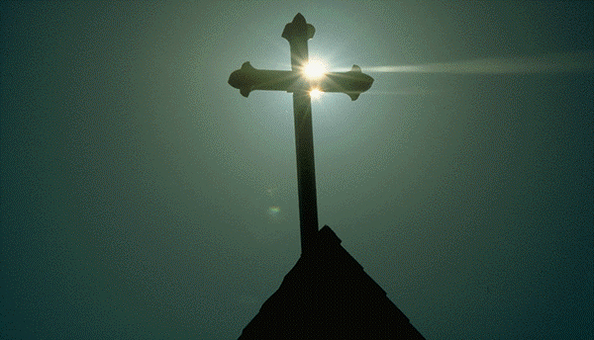
ما هو الأمر الجيد بخصوص الجمعة العظيمة؟
سيطر يسوع على عملية القبض عليه
محاكمات يسوع غير القانونية أثبتت برائته
دفع موت يسوع ثمن خطايانا
أثبتت قيامة يسوع أنه أعطانا حياة أبدية

Slide 33
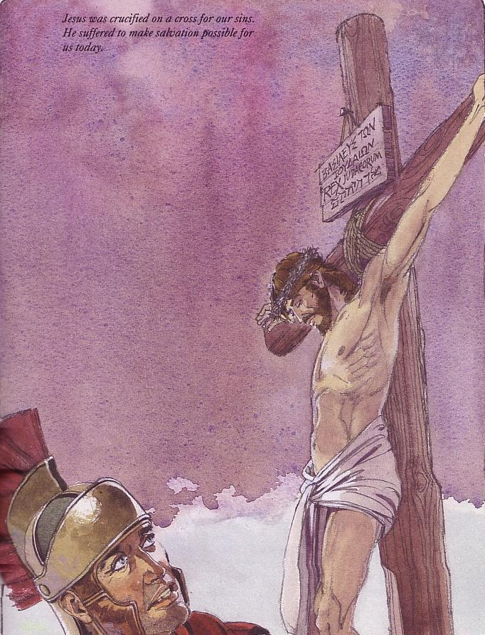
الجمعة العظيمة تعتبر عظيمة لأنه في هذا اليوم دفع يسوع المسيح ثمن خطايانا

Slide 34
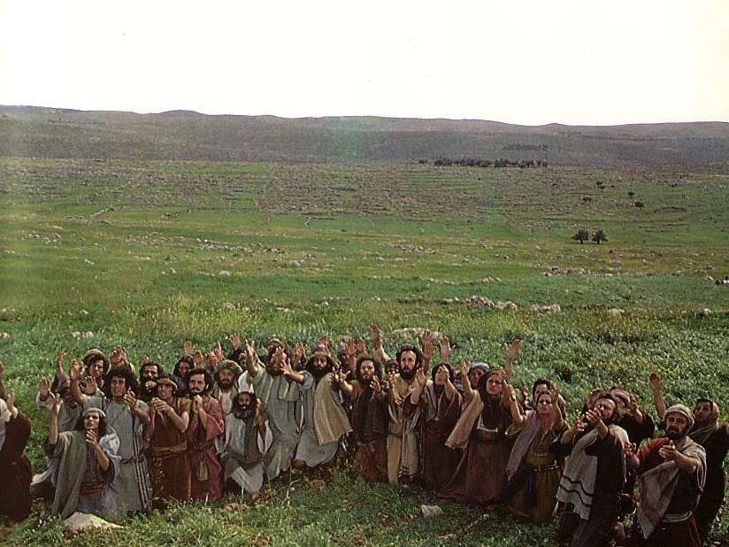
صعد يسوع إلى الآب
هذا يعني أنه حي الآن

Slide 35
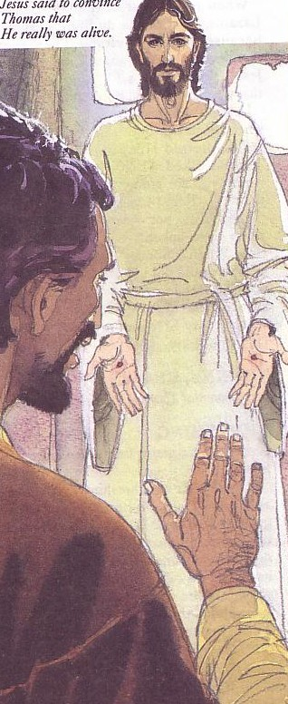

Jesus rose to give you new life!
صعد يسوع ليعطيك حياة جديدة

Slide 36
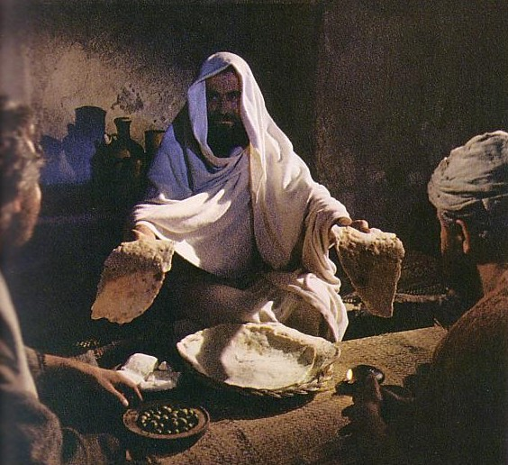
كيف يمكنك التعرف عليه؟
اعترف أنك أخطأت
صدق أن يسوع مات من أجلك
اعترف أنك غيرت رأيك بشأن ما أو من يمكنه أن يخلصك (التوبة)
Notes:
This means Jesus is alive today. This also means you can know him personally. It's as simple as A-B-C. Let's bow our heads and if you wish to come into this new relationship with Christ, please pray to him now, acknowledging these three things to him.

Slide 37
Black
Notes:
37
37

Slide 38


علم الخلاصat BibleStudyDownloads.org
أحصل على العرض التقديمي مجاناً
Notes:
Creation (cr)

